Slide 1
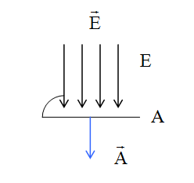
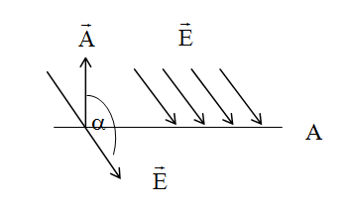
A villamos fluxus
Ha villamos mező erősségének abszolút értéke az egységnyi felületen merőlegesen áthaladó mezővonalak száma, akkor egy adott felületen merőlegesen áthaladó mezővonalak számát (amivel a ψ villamos fluxust jellemezhetjük) az alábbiakban határozhatjuk meg.
Ha a mezővonalak egy A felületen haladnak keresztül, és a mezővonalak ⊥-ek a felületre és a mező homogén (a mezővonalak párhuzamosak és mindenütt azonos a sűrűségük) azaz térerősség állandó, akkor a mezővonalak száma
Ha a mező homogén, de az adott felülettel α szöget zár be, akkor
Ahol a felület normálvektora.
Változó esetében: , vagy pontosabban:
ahol E_{n} a térerősség vektor felületre merőleges komponense.

Slide 2
Gauss tétele
A gyakorlatban felmerül a kérdés, hogy mennyi az erővonalak száma egy R sugarú gömbön, ha annak középpontjában van egy pontszerű töltés, vagy más szóval mekkora a fluxusa egy pontszerű töltésnek. Ennek megállapításához vegyünk egy Q töltésű pozitív pontszerű töltést, és vegyük körül egy R sugarú gömbbel. A gömb felszínén a térerősség:
és a mezővonalak, azaz a térerősség vektorok merőlegesek a gömb felszínére, melynek nagysága:
Így a felszínen a fluxus:
azaz:
Q
R

Slide 3
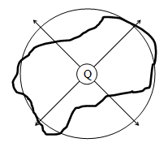
Ha a pontszerű töltést nem gömbbel, hanem egy tetszőleges térbeli felülettel vesszük körül, akkor a mezővonalak száma ugyanaz, mint a gömb esetében, mert a mezővonalak töltéseken erednek és végződnek, töltés pedig csak egy van a gömbben.
A fluxus a gömbfelületen:
és a fluxus a tetszőleges felületen:
így:
Ha a zárt felületen belül több töltés helyezkedik el:
Ez a Gauss tétele.

Slide 4
Coulomb törvénye
Vegyünk két pontszerű töltést egymástól r távolságra. Ezek erővel hatnak egymásra.
A két ponttöltés között ható erőt a Coulomb törvény adja meg:
Ahol . A ponttöltés térerősségénél már bemutatott módon az arányossági tényező egy másik alakját használva kapjuk:
Az erő iránya: két azonos előjelű töltés között taszító, két ellentétes előjelű között pedig vonzó erő lép fel.
Q₁
Q₂
r

Slide 5
Potenciál és feszültség
A villamos mező jellemzésére a térerősség vektor alkalmas, azonban mivel általában háromdimenziós vektorról van szó, ezért minden pontban a mező (tér) jellemzésére három adat szükséges. Egy egyszerűbb alternatívát kínál a potenciál bevezetése.
Potenciál
Tekintsünk egy pontszerű töltést valahol a térben, majd keressünk egy olyan pontot, vagy felületet, ahol egy próbatöltés egyensúlyban van, azaz a ráható erők eredője zérus. Ezt a pontot, vagy felületet, nevezzük el vonatkoztatási pontnak (V), vagy felületnek. Vigyünk egy pozitív próbatöltést a vonatkoztatási pontból a tér ellenében egy A pontba. Ekkor a munkavégzés legyen W_{VA}. Ez a munka jellemző az A pontra, a vonatkoztatási pontra és a próbatöltés nagyságára. Ez természetesen újra három adat, azonban ez a szám csökkenthető.
Q
A
B
V

Slide 6
A vonatkoztatási pont többnyire a Föld felszíne, esetleg a végtelen távoli pont. A próbatöltés legyen az egységnyi pozitív töltés, amit ha az előbbi próbatöltést Q’-vel jelöljük, az alábbi eredményt kapjuk:
ahol U_{A} az A pont potenciálja.
A potenciál definíciója:
Egy pont potenciálja az a munka, amit akkor végzünk amikor az egységnyi pozitív próbatöltést a tér ellenében a vonatkoztatási pontból az adott pontba visszük.
A definíció akkor is érvényes, ha azt a munkát nézzük, amit a tér végez, miközben az egységnyi pozitív próbatöltést a pontból a vonatkoztatási pontba viszi. Természetesen mindkét esetben állandó sebességű mozgatásról van szó, a gyorsítási munkával nem kell számolnunk.
A potenciál mértékegysége:

Slide 7
A munka értelmezéséből, és az összefüggésből, és abból, hogy egységnyi pozitív próbatöltéssel dolgozunk, következik, hogy:
Csak ponttöltésre érvényes:
Ha az ábrán egy másik, B pontot is tekintünk, akkor annak a potenciálja az előzőhöz hasonlóan
A tér azon pontjait, amelyeke a potenciál állandó ekvipotenciális pontoknak, és a felületeket amit alkotnak ekvipotenciális felületeknek nevezzük.
Q
A
B
V

Slide 8
Feszültség:
Két pont potenciáljának különbsége:
Mértékegysége a potenciálénak megfelelően V.

